Slide 1
ЛЕГО конструирование в ДОУ – шаг к техническому творчеству

Slide 2
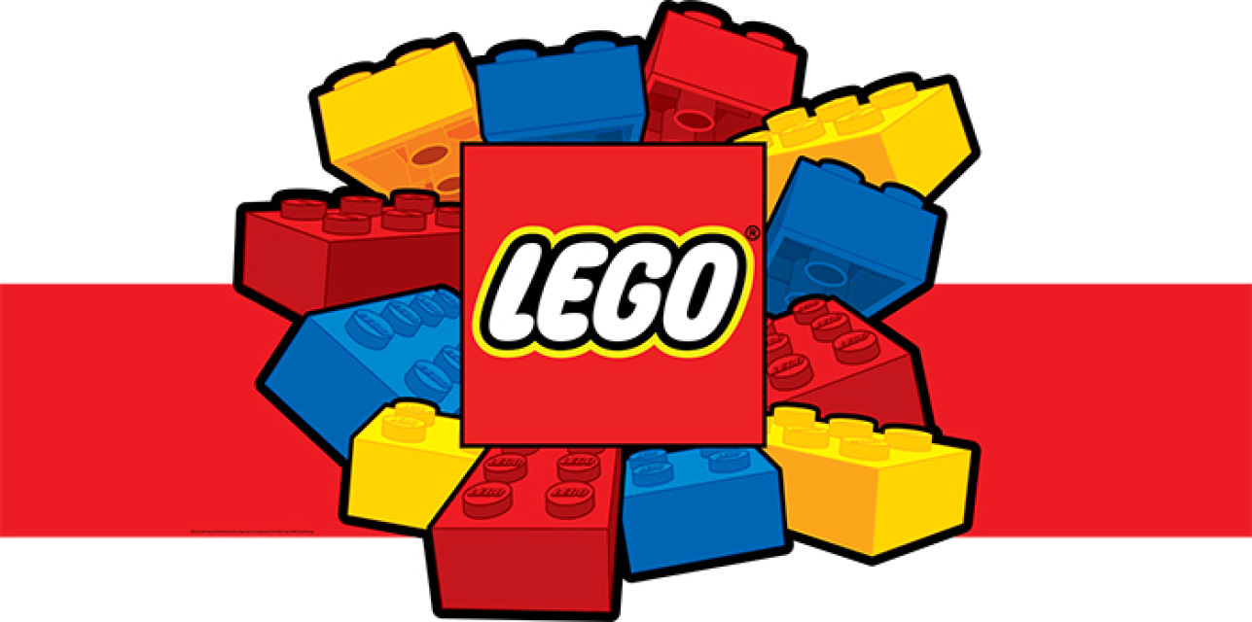
«Конструируя, ребенок действует, как зодчий, возводящий здание собственного интеллекта»
Ж. Пиаже

Slide 3
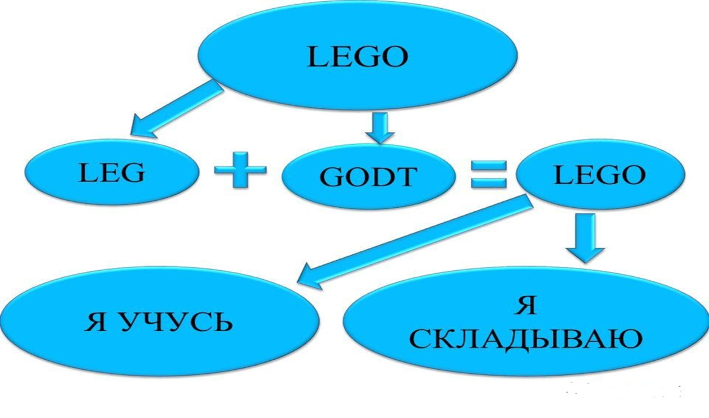
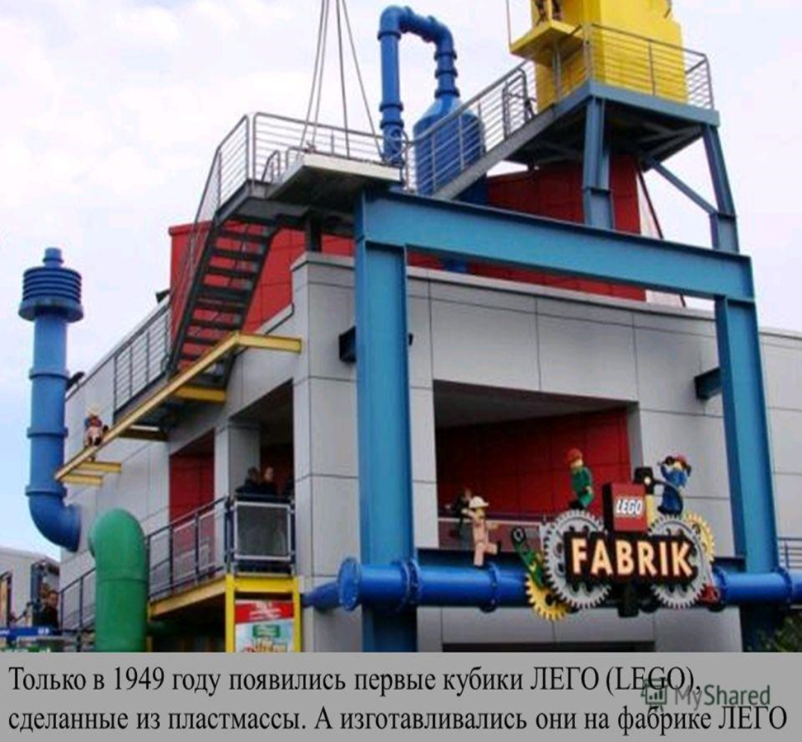

Slide 4
Актуальность
Актуальность введения Лего -конструирования в образовательный процесс ДОУ обусловлена требованиями ФГОС ДО к формированию предметно-пространственной развивающей среде, востребованностью развития широкого кругозора дошкольника. Лего – конструирование в ФГОС ДО определено как вид деятельности, способствующий развитию исследовательской и творческой активности детей, умений наблюдать и экспериментировать.
Использование конструкторов Лего при организации образовательного процесса дает возможность приобщать детей к творчеству, что дает возможность проявлять детям инициативу и самостоятельность, способность к целеполаганию и познавательным действиям, что является приоритетным в свете введения ФГОС ДО.

Slide 5
Цель: развитие интеллектуального потенциала каждого ребенка посредством Лего –конструирования
Задачи:
Воспитывать художественно-эстетический вкус
Формировать у детей умение передавать особенности предметов посредством конструктора Лего
Развивать способность к планированию деятельности, а также анализу выполненной работы
Формировать умение детей использовать в конструктивной деятельности чертежи, схемы, модели
Формировать стремление к самостоятельному творческому поиску
Развивать мелкую моторику, речь, познавательную и исследовательскую активность детей
Формировать навыки работы в коллективе

Slide 6
Планируемые результаты :
дошкольники активно участвуют в совместном процесс конструирования.
дошкольники способны договариваться, учитывать интересы других, способны сопереживать неудачам и радоваться успехам других.
дошкольники владеют разными формами и видами конструирования: умеют конструировать по условиям, по образцу, по чертежу, по заданной схеме, самостоятельно строить схему.
дошкольники умеют различать и называть детали конструктора (по форме, по цвету, по величине , часть и целое ,пропорции).
дошкольники хорошо владеют устной речью, способны объяснять свой замысел и пути его решения.

Slide 7
Интеграция образовательных областей:
Социально – коммуникативное развитие – создание совместных построек, объединенных одной идеей, одним проектом (развитие общения и взаимодействия со взрослыми и сверстниками, формирование готовности к совместной деятельности со сверстниками, формирование позитивных установок к различным видам творчества)
Познавательное развитие – воплощение замысла из деталей Лего- конструктора (формирование первичных представлений о себе, других людях, объектах окружающего мира, о свойствах и отношениях объектов окружающего мира : форме, цвете, размере, материале, количестве, числе, части, целом, пространстве и т.д.)
Речевое развитие – работа над развитием фонематического слуха, звуковой и интонационной культурой речи
Художественно-эстетическое развитие-создание замысла из деталей Лего – конструктора
Физическое развитие – координация движения, крупной и мелкой моторики рук

Slide 8
Основные формы работы с детьми
Конструирование по образцу – детям предлагают образцы построек, выполненных из деталей конструктора, и показывают способы их воспроизведения. Конструирование по образцу, в основе, которой лежит подражательная деятельность, - важный обучающий этап, где можно решать задачи, обеспечивающие переход детей к самостоятельной поисковой деятельности творческого характера.
Конструирование по модели – детям в качестве образца, предъявляют модель, скрывающую от ребёнка очертание отдельных её элементов. Эту модель, дети должны воспроизвести из имеющихся у них деталей конструктора. Таким образом, им предлагают определенную задачу, но не дают способа её решения. Конструирование по модели – эффективное средство активации мышления дошкольников.
Конструирование по условиям – не давая детям образца постройки, рисунков и способов её возведения, определяют лишь условия, которым постройка должна соответствовать и которые, как правило, подчёркивают практическое её назначение. В процессе такого конструирования у детей формируется умение анализировать условия и на основе анализа строить практическую деятельность достаточно сложной структуры. Данная форма организации обучения способствует развитию творческого конструирования.

Slide 9
4. Конструирование по простейшим чертежам – моделирующий характер самой деятельности, в которой из деталей строительного материала воссоздаются внешние и отдельные функциональные особенности объектов, создаёт возможности для развития внутренних форм наглядного моделирования. В результате у детей формируются мышление и познавательные способности.
5. Конструирование по замыслу – дети сами решают, что и как будут конструировать. В результате дети больше проявляют самостоятельности и творчества.
6. Конструирование по теме - детям предлагают общую тематику конструкции и они сами создают замыслы конкретных построек, выбирают материал и способы выполнения постройки.

Slide 10
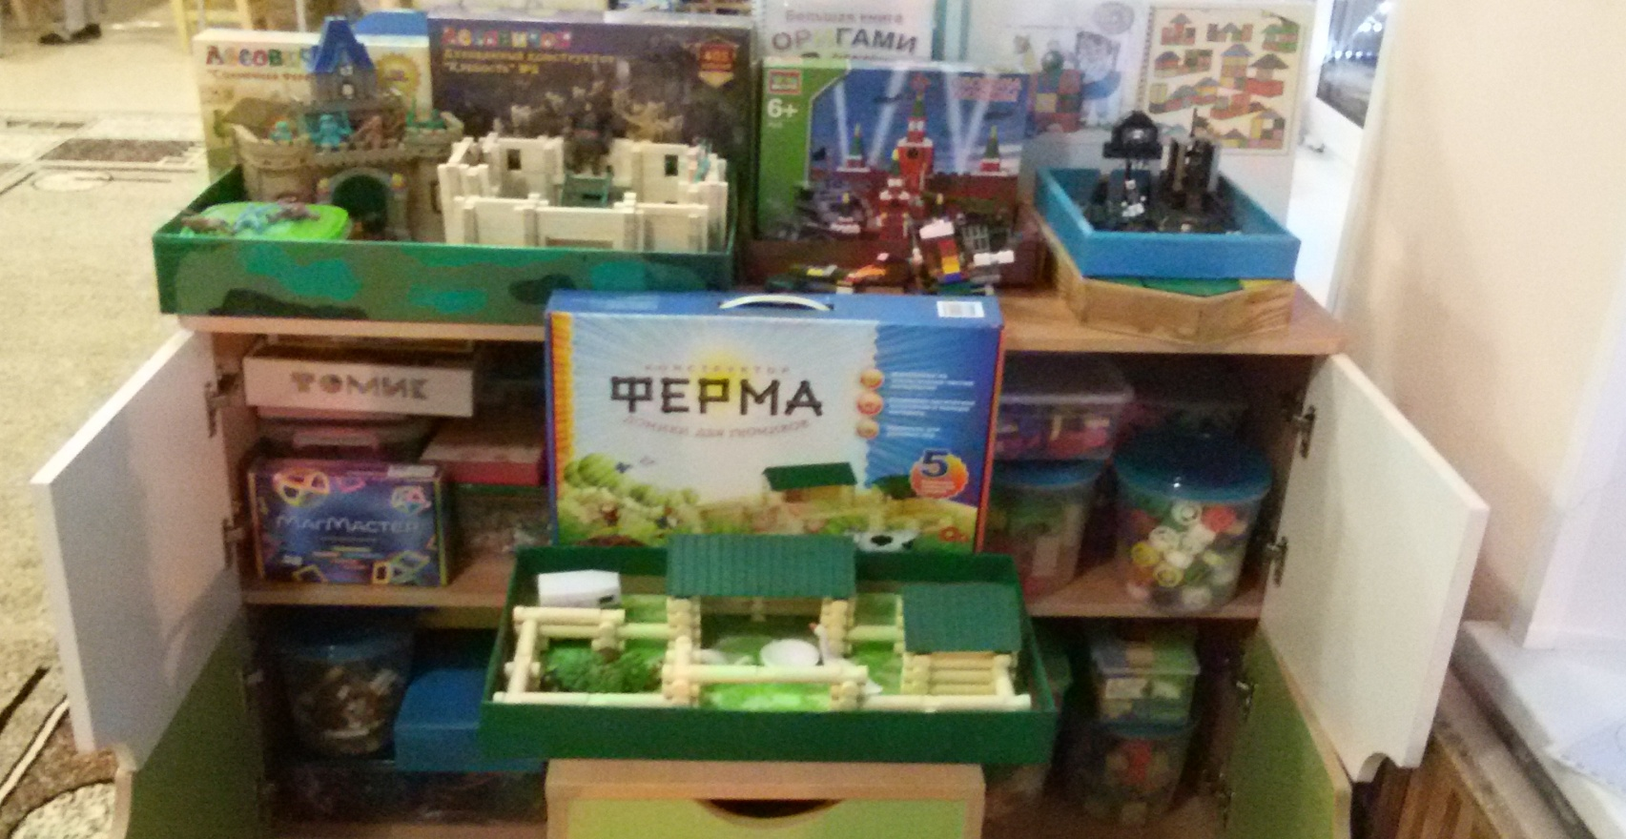
Ресурсное обеспечение
Уголок конструирования

Slide 11
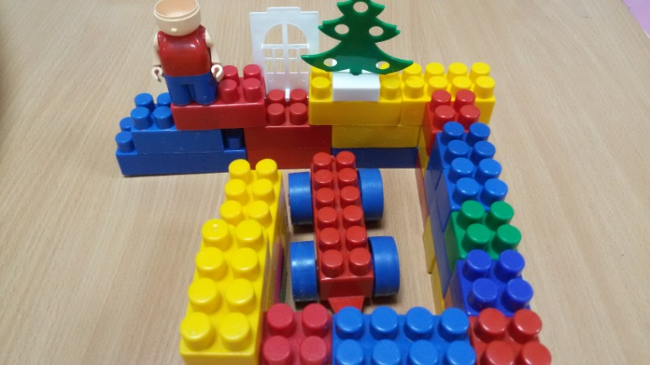
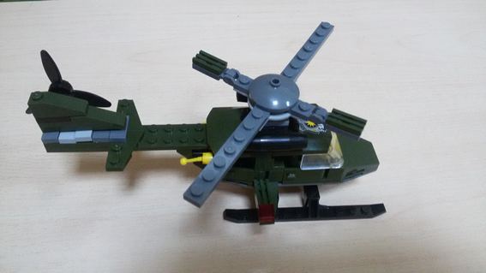
Виды конструктора ЛЕГО
С более крупными деталями конструктор – ДУПЛО
С более мелкими деталями -ДАКТА

Slide 12
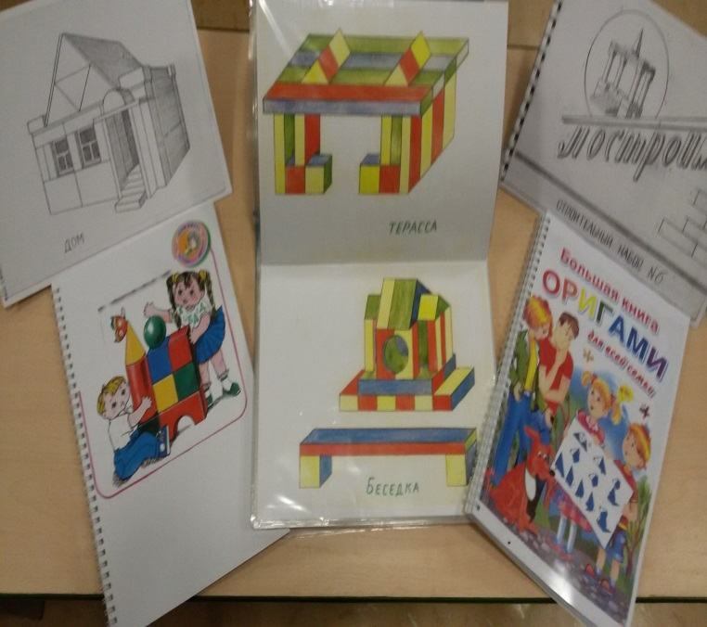
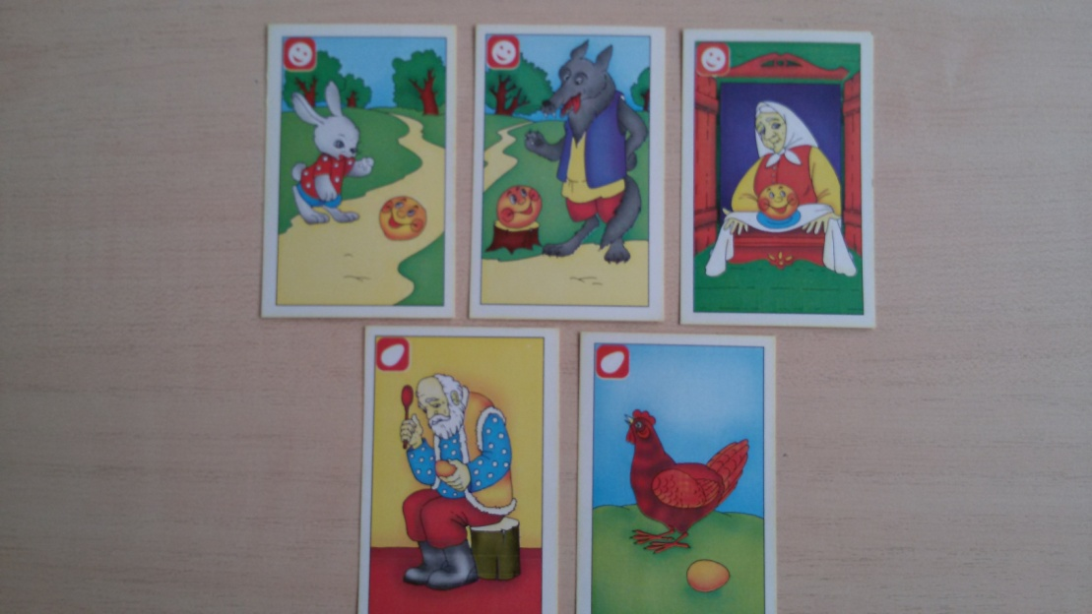
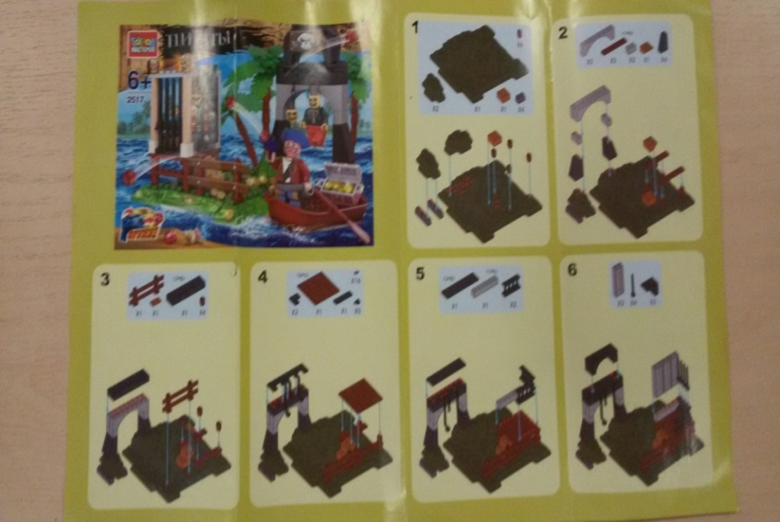
Наглядный материал
Иллюстративный материал Сюжетные картинки
Схемы

Slide 13
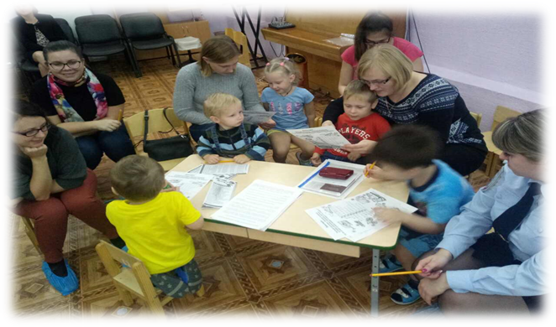
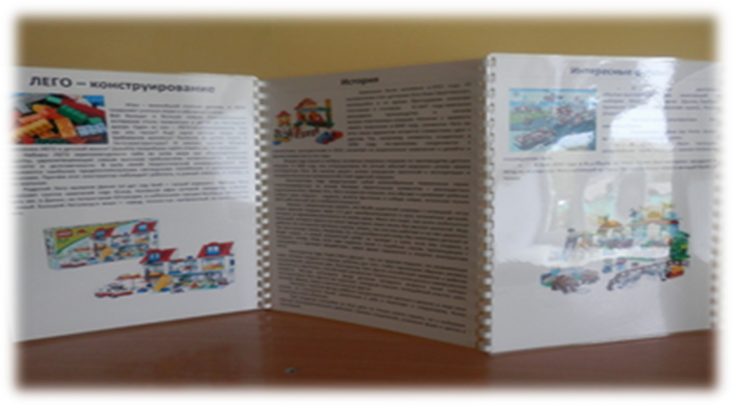
Взаимодействие с родителями
Папки-передвижки « Лего-конструирование»
Консультации для родителей « Роль Лего-конструирования в жизни ребенка»
Консультация для родителей «Формы и методы при Лего-конструировании»
Фотовыставка « Мы творим из Лего»

Slide 14
Алгоритм выполнения модели из конструктора Лего
Создание проблемной ситуации
Демонстрация и рассматривание картин
Наблюдение натуральных объектов
Сенсорное обследование деталей
Демонстрация вариативных соединений
Изучение при необходимости схем и чертежей
Объяснение последовательности выполнения
Анализ и оценка

Slide 15
Анализ результативности работы
«Мир Лего»
Работа по Лего-конструированию дает возможность дошкольникам войти в мир социального опыта . У детей складывается единое и целостное представление о предметном и социальном мире.
Конструирование тесно связано с интеллектуальным развитием ребенка: совершенствуется острота зрения, восприятие цвета, формы, размера, пространственных отношений, развиваются мыслительные процессы.
Основой образовательного процесса с использованием Лего-технологий является игра (ведущий вид детской деятельности)
Использование игровых приемов с помощью Лего приносит разнообразие в процесс обучения и развития ребенка, делает его более ярким, развивает конструктивное творчество, воображение, мелкую моторику.

Slide 16
Список используемой литературы
1. Давидчук А.Н.Развитие у дошкольников конструктивного творчества/А.Н.Давидчук,-Изд.2-е, доп.М., «Просвещение»,1976
2. Комарова Л.Г. Строим из Лег (моделирование логических отношений и объектов реального мира средствами конструктора Лего)/ Л . Г . Комарова .-М.: «ЛИНКА-ПРЕСС», 2001
3. ЛуссТ.С. «Формирование навыков конструктивно-игровой деятельности у детей с помощью ЛЕГО : Пособие для педагогов-дефектологов.-М.: Гуманит . Изд . Центр ВЛАДОС,2003
4. Фешина Е.В. «Лего конструирование в детском саду»: Пособие для педагогов. –М.: изд. Сфера,2011

Slide 17
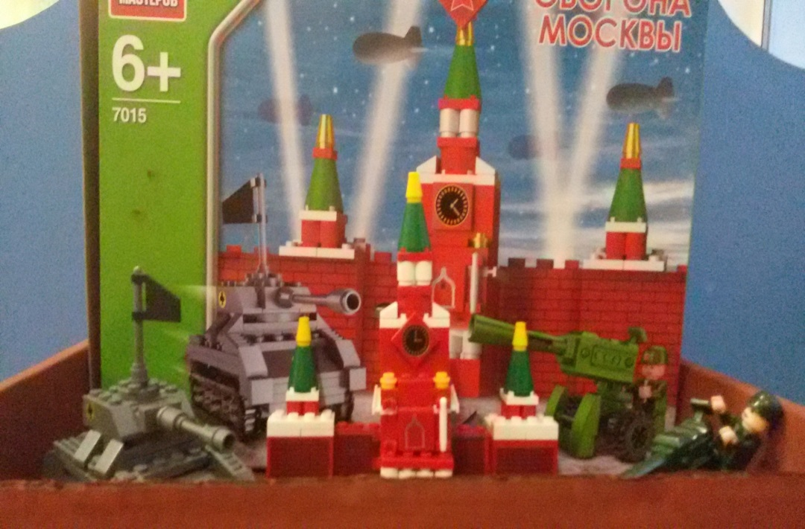
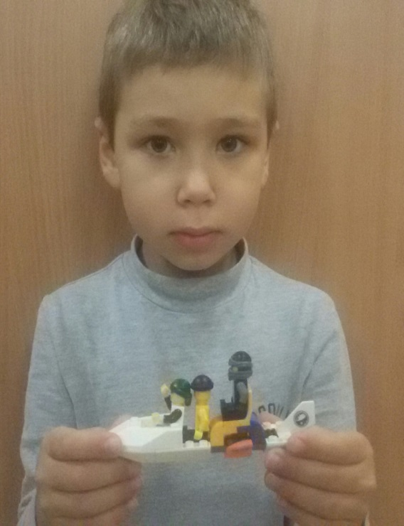
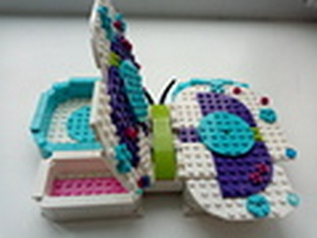
Наши результаты

Slide 18
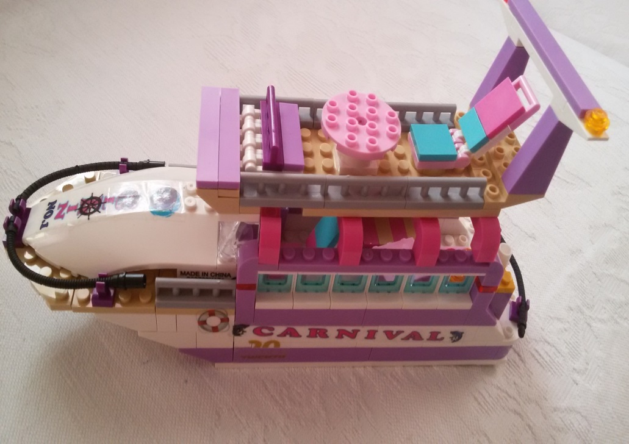
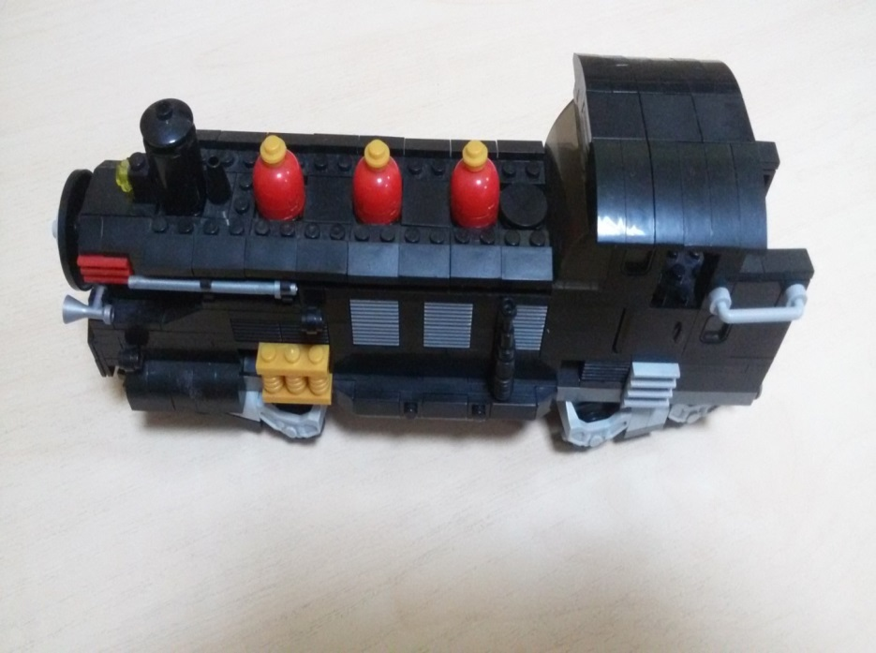

Slide 19
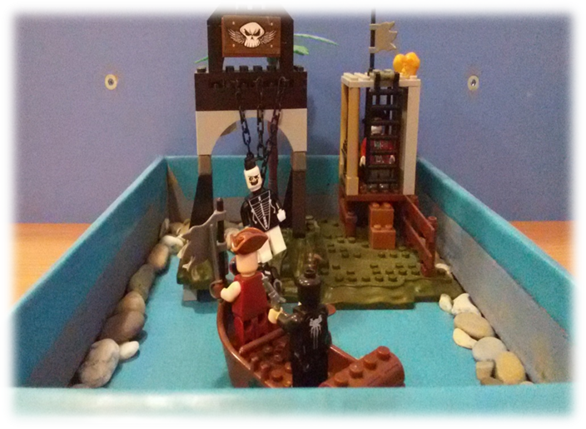
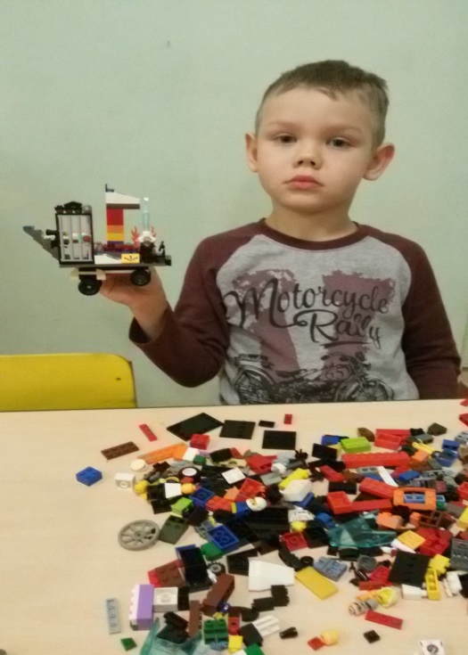
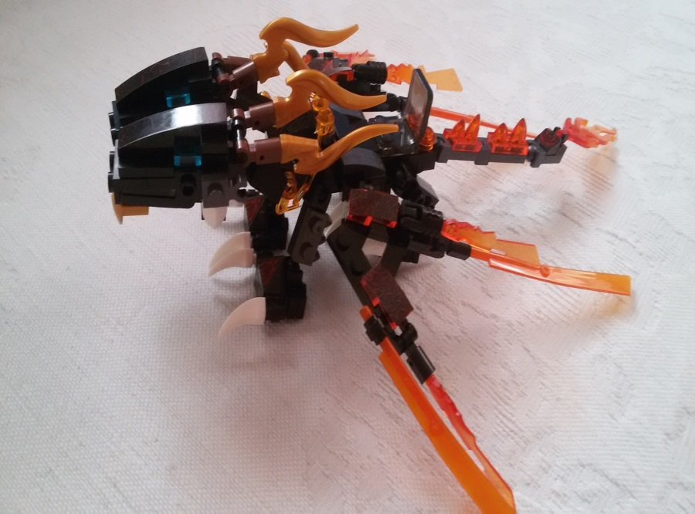

Slide 20
